Slide 1


TRƯỜNG TIỂU HỌC MỸ ĐỨC I
TIẾNG VIỆT
LỚP 5
GIÁO VIÊN: ĐỖ THỊ CÚC

Slide 2

KHỞI ĐỘNG
KHỞI ĐỘNG

Slide 3

AI ĐƯỢC CHỌN?

Slide 4
Câu 1:
Nêu cấu tạo của bài văn kể chuyện?

Slide 5




Bạn được chọn !
Ai sẽ được chọn ?
B. An
Q. Anh
Minh
H. Anh
T.Anh
H.Anh
Chi
Dương
Huy A
Huy B
N.Anh
Lâm
Tâm
Ngân
N. Ngọc
Nhi
Phong
Phúc
Khôi
D. Linh
T.Linh
Ngọc
Nghĩa
T. Ngọc
Phương
Tiệp
Trúc
Kiệt
Khang
A.Tú
M.Tú
T. Tú
Trung
Vinh

Slide 6
  Bài văn kể chuyện gồm 3 phần:
  Mở bài: Giới thiệu câu chuyện
  Thân bài: Kể lại câu chuyện
  Kết bài: Nêu suy nghĩ, cảm xúc về câu chuyện .

Slide 7
Câu 2:
Nêu cách viết đoạn văn tưởng tưởng?

Slide 8
Bạn được chọn !
Ai sẽ được chọn ?
B. An
Q. Anh
Tâm
H. Anh
T.Anh
H.Anh
Chi
Dương
Huy A
Huy B
N.Anh
Lâm
Minh
Ngân
N. Ngọc
Nhi
Phong
Phúc
Khôi
Nghĩa
T.Linh
Ngọc
Tiệp
T. Ngọc
Phương
D. Linh
Trúc
Kiệt
Khang
A.Tú
M.Tú
T. Tú
Trung
Vinh

Slide 9
Các cách viết đoạn văn tưởng tượng:
-Bổ sung chi tiết( tả, lời kể,..)
-Bổ sung lời thoại của nhân vật
- Thay hoặc viết tiếp đoạn kết của đoạn

Slide 10

Bài : TÌM HIỂU CÁCH VIẾT BÀI VĂN KỂ CHUYỆN SÁNG TẠO(Tiết 1)

Slide 11
Bài 1: Đọc bài văn kể chuyện và các chi tiết kể sáng tạo (A,B) dưới đây, sau đó thực hiện yêu cầu.
Nếu hay đọc truyện phiêu lưu, có lẽ bạn sẽ thích câu chuyện Một chuyến phiêu lưu của tác giả Nguyễn Thị Kim Hoà.
Chuyện kể rằng, một hôm, mèo nhép rủ chuột xù sang sông chơi, nhưng chuột xù từ chối.A Mèo nhép khăng khăng muốn đi nên chuột đành đồng ý vì không nỡ để bạn mạo hiểm một mình. Hai bạn nhờ bác ngựa đưa sang sông.
Đồng cỏ bên kia sông quả là một thế giới xanh tuyệt đẹp!B Thích chí, mèo nhép nhảy nhót khắp nơi, mặc dù chuột xù đã cảnh báo rằng trong bụi cỏ có hang rắn.
Y như chuột lo ngại, rắn bị phá giấc ngủ, tức giận quăng mình về phía mèo nhép. Chuột xù vội nhảy từ mỏm đá xuống mình rắn để cứu bạn. Rắn tối sầm mặt mũi, còn chuột té văng ra. May thay, bác ngựa kịp thời chạy đến cứu hai bạn.
Trên lưng bác ngựa trở về, thấy chuột xù nằm thiêm thiếp, mèo nhép cứ sụt sịt, nước mắt rơi ướt lông chuột xù. Mèo không để ý, miệng chuột đang mím lại do cố nén cười.
Câu chuyện thật thú vị và hài hước. Mèo nhép đã có bài học quý giá về việc phải biết lắng nghe người khác để giữ an toàn cho bản thân và những người xung quanh.
1
2
3
4
5
6

Slide 12



Bài 1: Đọc bài văn kể chuyện và các chi tiết kể sáng tạo (A,B) dưới đây, sau đó thực hiện yêu cầu.
a. Bài văn trên kể lại câu chuyện gì?
b. Tìm phần mở bài, thân bài và kết bài của bài văn. Nêu ý chính của mỗi phần.
c. Chi tiết sáng tạo A, B được bổ sung vào phần nào của bài văn?
d. Tìm nội dung phù hợp với mỗi chi tiết sáng tạo A, B
Notes:
- GV chia lớp thành các nhóm
- GV đặt câu hỏi “Các cách phòng tránh nguy cơ bị xâm hại ở trẻ em?”
- HS suy nghĩ và thảo luận trong thời gian 1 phút, sau đó lên bảng viết tiếp sức.
- Thời gian tiếp sức 2 phút
- Đội nào nhiều ý kiến đúng hơn sẽ giành chiến thắng

Slide 13
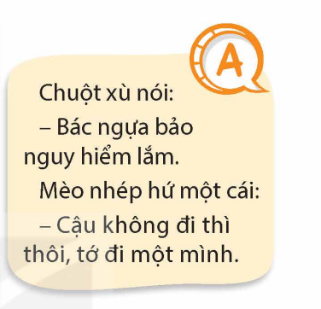
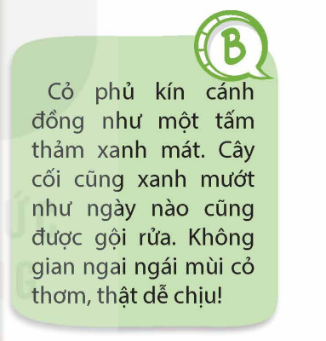
c. Chi tiết sáng tạo A, B được bổ sung vào phần nào
của bài văn?

Slide 14
Bài 1:
Nếu hay đọc truyện phiêu lưu, có lẽ bạn sẽ thích câu chuyện Một chuyến phiêu lưu của tác giả Nguyễn Thị Kim Hoà.
Chuyện kể rằng, một hôm, mèo nhép rủ chuột xù sang sông chơi, nhưng chuột xù từ chối.A Mèo nhép khăng khăng muốn đi nên chuột đành đồng ý vì không nỡ để bạn mạo hiểm một mình. Hai bạn nhờ bác ngựa đưa sang sông.
Đồng cỏ bên kia sông quả là một thế giới xanh tuyệt đẹp!B Thích chí, mèo nhép nhảy nhót khắp nơi, mặc dù chuột xù đã cảnh báo rằng trong bụi cỏ có hang rắn.
Y như chuột lo ngại, rắn bị phá giấc ngủ, tức giận quăng mình về phía mèo nhép. Chuột xù vội nhảy từ mỏm đá xuống mình rắn để cứu bạn. Rắn tối sầm mặt mũi, còn chuột té văng ra. May thay, bác ngựa kịp thời chạy đến cứu hai bạn.
Trên lưng bác ngựa trở về, thấy chuột xù nằm thiêm thiếp, mèo nhép cứ sụt sịt, nước mắt rơi ướt lông chuột xù. Mèo không để ý, miệng chuột đang mím lại do cố nén cười.
Câu chuyện thật thú vị và hài hước. Mèo nhép đã có bài học quý giá về việc phải biết lắng nghe người khác để giữ an toàn cho bản thân và những người xung quanh.

Slide 15
Bài văn kể chuyện
Mở bài: Giới thiệu câu chuyện
Thân bài: Kể lại câu chuyện
Kết bài:Nêu suy nghĩ, cảm xúc về câu chuyện.
Bài văn kể chuyện sáng tạo
Mở bài: Giới thiệu câu chuyện
Thân bài: Kể lại câu chuyện với những chi tiết sáng tạo
Kết bài: Nêu suy nghĩ, cảm xúc về câu chuyện.

Slide 16

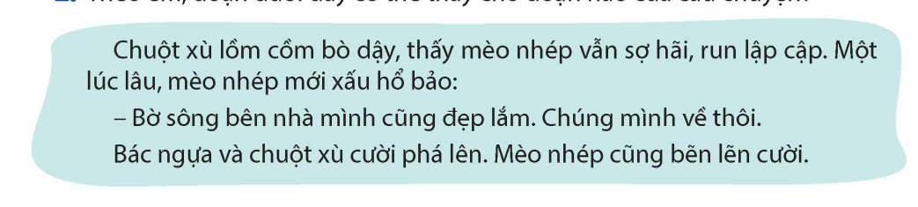
2. Theo em, đoạn dưới đây có thể thay cho đoạn nào của câu chuyện?
.
Trên lưng bác ngựa trở về, thấy chuột xù nằm thiêm thiếp, mèo nhép cứ sụt sịt, nước mắt rơi ướt lông chuột xù. Mèo không để ý, miệng chuột đang mím lại do cố nén cười.

Slide 17
Bài 2:
Nếu hay đọc truyện phiêu lưu, có lẽ bạn sẽ thích câu chuyện Một chuyến phiêu lưu của tác giả Nguyễn Thị Kim Hoà.
Chuyện kể rằng, một hôm, mèo nhép rủ chuột xù sang sông chơi, nhưng chuột xù từ chối. Mèo nhép khăng khăng muốn đi nên chuột đành đồng ý vì không nỡ để bạn mạo hiểm một mình. Hai bạn nhờ bác ngựa đưa sang sông.
Đồng cỏ bên kia sông quả là một thế giới xanh tuyệt đẹp! Thích chí, mèo nhép nhảy nhót khắp nơi, mặc dù chuột xù đã cảnh báo rằng trong bụi cỏ có hang rắn.
Y như chuột lo ngại, rắn bị phá giấc ngủ, tức giận quăng mình về phía mèo nhép. Chuột xù vội nhảy từ mỏm đá xuống mình rắn để cứu bạn. Rắn tối sầm mặt mũi, còn chuột té văng ra. May thay, bác ngựa kịp thời chạy đến cứu hai bạn.
Trên lưng bác ngựa trở về, thấy chuột xù nằm thiêm thiếp, mèo nhép cứ sụt sịt, nước mắt rơi ướt lông chuột xù. Mèo không để ý, miệng chuột đang mím lại do cố nén cười.
Câu chuyện thật thú vị và hài hước. Mèo nhép đã có bài học quý giá về việc phải biết lắng nghe người khác để giữ an toàn cho bản thân và những người xung quanh.
1
2
3
4
5
6
Chuột xù lồm cồm bò dậy, thấy mèo nhép vẫn sợ hãi, run lập cập. Một lúc lâu mèo nhép
mới xấu hổ bảo:
Bờ sông bên nhà mình cũng đẹp lắm. Chúng mình về thôi. Bác ngừa và chuột xù cười phá lên.
Mèo nhép cũng bẽn lẽn cười

Slide 18


.
Những cách có thể vận dụng để viết bài văn kể chuyện sáng tạo:

Slide 19
.
Những cách có thể vận dụng để viết bài văn kể chuyện sáng tạo:
Thêm chi tiết tả bối cảnh (không gian, thời gian); thêm chi tiết tả ngoại hình, hành động của nhân vật
Thêm (hoặc thay đổi) chi tiết kể tình huống, sự việc, thêm nhân vật vào câu chuyện, thêm lời thoại cho nhân vật.
Thay đổi cách kết thúc của câu chuyện (thêm hoặc thay đổi đoạn kết)

Slide 20

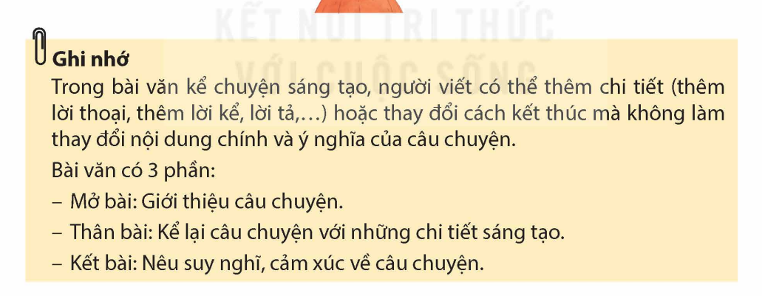

Slide 21
Vận dụng

Slide 22

1. Kể cho người thân nghe câu chuyện Một chuyến phiêu lưu với chi tiết em sáng tạo thêm.
2. Tìm đọc một câu chuyện về thế giới tuổi thơ.

Slide 23



Mở bài
Giới thiệu câu chuyện
BÀI VĂN VIẾT VĂN KỂ CHUYỆN SÁNG TẠO
Sáng tạo thêm các chi tiết kể, tả, tình huống, nhân vật
Thân bài
Kể lại câu chuyện với những chi tiết sáng tạo
Thay đổi cách kết thúc câu chuyện
Kết bài
Nêu suy nghĩ, cảm xúc về câu chuyện.

